Slide 1
DIRECTORES DE CONTROL LABOR FISCALIZADORA Y RELACIÓN CON EL CONCEJO MUNICIPAL
División de Municipalidades
Subdivisión Jurídica

Slide 2
TEMARIO GENERAL
l. Representación
ll. Relación con el Concejo Municipal
lll. Nombramiento del director de control
lV. Control Externo
División de Municipalidades
Subdivisión Jurídica

Slide 3
I.- REPRESENTACIÓN
Artículo 29, letra c), de la ley N° 18.695.
Representar al alcalde los actos municipales que estime ilegales.
Plazo: Dentro de los 10 días siguientes a aquel en que la unidad de control haya tomado conocimiento.
Si el alcalde no tomare medidas administrativas con el objeto de enmendar el acto representado, la unidad de control deberá remitir dicha información a la CGR.
División de Municipalidades
Subdivisión Jurídica

Slide 4
a.- Características de la representación.
La representación consiste en un reproche de juridicidad de un determinado acto.
Se debe observar el debido cuidado de no interferir en aspectos de conveniencia, mérito u oportunidad.
Se debe identificar el acto que representan, los motivos o razones jurídicas que fundamentan su decisión, indicando cuál es la o las normas y/o el criterio jurisprudencial infringidos, y el modo en que se produce la vulneración al ordenamiento.
División de Municipalidades
Subdivisión Jurídica

Slide 5
a.- Características de la representación.
No se ha previsto un plazo dentro del cual el alcalde deba adoptar medidas para subsanarla.
Corresponde a la unidad de control indicar en el documento en que manifieste la representación, un término estimativo, de carácter prudencial, dentro del cual ella misma verificará si el acto representado ha sido enmendado.
La representación debe formularse por escrito, dejando constancia de la fecha en que se realiza.
División de Municipalidades
Subdivisión Jurídica

Slide 6
a.- Características de la representación.
La unidad de control deberá verificar la implementación de las medidas dispuestas por el alcalde, destinadas a resolver la representación, incluyendo la opción de no perseverar en la determinación original.
División de Municipalidades
Subdivisión Jurídica

Slide 7
a.- Características de la representación.
Se enmendó
Acto representado
plazo
No se enmendó o fue insatisfactorio
Remite antecedentes a la CGR o a las CR
plazo
plazo
División de Municipalidades
Subdivisión Jurídica

Slide 8
a.- Características de la representación.
Qué se remite a la CGR o a la CR?
Totalidad de Antecedentes.
Oficio conductor, con copia al alcalde.
En él se consigne expresa y fundadamente las argumentaciones jurídicas que dieron origen a la representación y las que, en su opinión, impiden que ella sea levantada.
Enumeración de los documentos y antecedentes que se envían.
División de Municipalidades
Subdivisión Jurídica

Slide 9
a.- Características de la representación.
La ley no ha establecido un plazo determinado para que las unidades de control remitan la información en comento.
Deben cumplir dicha obligación respetando los principios de oportunidad, eficiencia y eficacia.
Debe cumplirse con la mayor prontitud posible, a efectos de impedir o paliar los efectos dañosos de una eventual determinación alcaldicia improcedente.
División de Municipalidades
Subdivisión Jurídica

Slide 10
b.- Actuación de la CGR respecto a la información remitida
Este Órgano de Control ponderará en cada caso la entidad de las infracciones representadas, así como las circunstancias particulares del acto de que se trate, definiendo las acciones que adoptará.
La determinación que comunicará por escrito tanto a la unidad de control, como al alcalde y al respectivo concejo municipal.
División de Municipalidades
Subdivisión Jurídica

Slide 11
b.- Actuación de la CGR respecto a la información remitida
Pondera
CGR recibe información
Emite un pronunciamiento
Planificación de auditorías
División de Municipalidades
Subdivisión Jurídica

Slide 12
b.- Actuación de la CGR respecto a la información remitida
I.- La Entidad Fiscalizadora se pronuncia. Para lo cual tendrá especialmente en consideración:
El monto de los recursos involucrados.
Si recae en un acto asociado a un hecho que produce conmoción pública.
División de Municipalidades
Subdivisión Jurídica

Slide 13
b.- Actuación de la CGR respecto a la información remitida
Si ésta se ha realizado por estimarse que la actuación podría revestir caracteres de delito, una infracción grave al principio de probidad administrativa; o, incumplimiento de disposiciones constitucionales o de instrucciones o dictámenes de esta Contraloría General.
En tal evento, si estima necesario, requerirá directamente a la unidad de control y a cualquier autoridad o funcionario que estime pertinentes, en el plazo que determine, la información y antecedentes complementarios.
División de Municipalidades
Subdivisión Jurídica

Slide 14
b.- Actuación de la CGR respecto a la información remitida
II.- No emite un pronunciamiento.
Los antecedentes proporcionados se considerarán como insumos para la planificación de las auditorías que esta Entidad Fiscalizadora desarrolla regularmente en los respectivos municipios, asignándoles especial prioridad en dicho proceso.
División de Municipalidades
Subdivisión Jurídica

Slide 15
b.- Actuación de la CGR respecto a la información remitida
III.- IMPORTANTE.
Los alcaldes no podrán insistir en la tramitación de los actos representados, sin que previamente hubieren requerido y obtenido un pronunciamiento escrito de este Organismo de Control, favorable al acto (artículo 18 ley N° 10.336).
División de Municipalidades
Subdivisión Jurídica

Slide 16
c.- Responsabilidad de la Unidad de Control.
Funcionarios se encuentran sujetos a responsabilidad administrativa.
Las infracciones que se cometan en el ejercicio de la función que le asigna el artículo 29, en su letra c), darán lugar a las responsabilidades que, en derecho, procedan.
La función debe ser ejercida con la debida prudencia y racionalidad, y con pleno respeto a los principios de responsabilidad, eficiencia y eficacia, evitando que por su intermedio se entorpezca o entrabe la gestión municipal.
División de Municipalidades
Subdivisión Jurídica

Slide 17
II.- RELACIÓN CON EL CONCEJO.
Artículo 29, letra d), de la ley N° 18.695
Colaborar directamente con el concejo para el ejercicio de sus funciones fiscalizadoras.
Emitir un informe trimestral acerca del estado de avance del ejercicio programático presupuestario.
Emitir un informe trimestral, sobre el estado de cumplimiento:
División de Municipalidades
Subdivisión Jurídica

Slide 18
II.- RELACIÓN CON EL CONCEJO.
De los pagos por concepto de cotizaciones previsionales de los funcionarios municipales y de los trabajadores que se desempeñan en servicios incorporados a la gestión municipal, administrados directamente por la municipalidad o a través de corporaciones municipales.
De los aportes que la municipalidad debe efectuar al Fondo Común Municipal.
Del estado de cumplimiento de los pagos por concepto de asignaciones de perfeccionamiento docente.
División de Municipalidades
Subdivisión Jurídica

Slide 19
II.- RELACIÓN CON EL CONCEJO.
En todo caso, deberá dar respuesta por escrito a las consultas o peticiones de informes que le formule un concejal.
Los directores de control pueden emitir sugerencias u opiniones en la elaboración de los informes trimestrales, siempre y cuando aquellas digan relación con el contenido del informe que se prepara, es decir, que se ajusten al mérito de respectivo informe
Dictámenes N° 6.643, de 2002, y 52.599, de 2008.
División de Municipalidades
Subdivisión Jurídica

Slide 20
II.- RELACIÓN CON EL CONCEJO.
La unidad de control debe dar respuesta por escrito a las consultas o peticiones de informes que formule un concejal, requerimientos que el legislador no los ha limitado a materias específicas, sin perjuicio que deban siempre encuadrarse dentro del ámbito de las atribuciones entregadas por la ley a esa dependencia municipal.
Dictámenes N°s. 44.646 y 45.612, ambos de 2003, y 52.599, de 2008
División de Municipalidades
Subdivisión Jurídica

Slide 21
II.- RELACIÓN CON EL CONCEJO.
En atención a que la ley no ha previsto expresamente un plazo para evacuar los informes pero ha señalado que aquellos son trimestrales -lo que implica que se deba considerar en el reporte toda la información del período pertinente, incluyendo aquella referida al último día de este-, la obligación en cuestión deberá ser cumplida dentro del término más próximo al vencimiento del correspondiente lapso.
Dictámenes N°s. 24.747, de 2011, y 30,775, de 2014
División de Municipalidades
Subdivisión Jurídica

Slide 22
III.- NOMBRAMIENTO DEL DIRECTOR DE CONTROL.
Inciso segundo del artículo 29 de la ley N° 18.695 previene que la jefatura de la unidad encargada del control se proveerá mediante concurso de oposición y antecedentes.
Las bases del concurso y el nombramiento del funcionario que desempeñe esta jefatura requerirán de la aprobación del concejo.
División de Municipalidades
Subdivisión Jurídica

Slide 23
III.- NOMBRAMIENTO DEL DIRECTOR DE CONTROL.
El acuerdo que adopte el cuerpo colegiado, en orden a aceptar o rechazar la proposición que le formule el alcalde, debe realizarse teniendo en consideración todos los antecedentes que la autoridad edilicia le otorgue.
El concurso público es un procedimiento reglado, técnico y objetivo destinado a seleccionar el personal el que válidamente desarrollado, origina un vínculo jurídico entre la Administración y el interesado que accede al mismo imperativo de otorgar en forma oportuna.
División de Municipalidades
Subdivisión Jurídica

Slide 24
III.- NOMBRAMIENTO DEL DIRECTOR DE CONTROL.
Si bien los concejales cuentan con atribuciones para aprobar la propuesta del jefe comunal, esta facultad se encuentra limitada al marco normativo del concurso público en comento, por lo que el aludido órgano pluripersonal al ejercer dicha potestad deberá sujetarse a las condiciones contempladas en las bases del certamen.
División de Municipalidades
Subdivisión Jurídica

Slide 25
lV. Control Externo
TEMARIO
DATOS DE CONTEXTO
MATERIAS MAYORMENTE DENUNCIADAS
MATERIAS MAYORMENTE OBSERVADAS
OMISIONES LESIVAS (dejar de hacer) Algunos ejemplos
EVENTUAL RESPONSABILIDAD CIVIL DE DIRECTORES DE CONTROL
SITUACIONES EN DONDE EVENTUALMENTE PUEDA CONFIGURARSE LA RESPONSABILIDAD CIVIL DEL DIRECTOR DE CONTROL
DOS TEMÁTICAS ADICIONALES (destacadas)
Control Presupuestario
Control a la Fiscalización Municipal

Slide 26
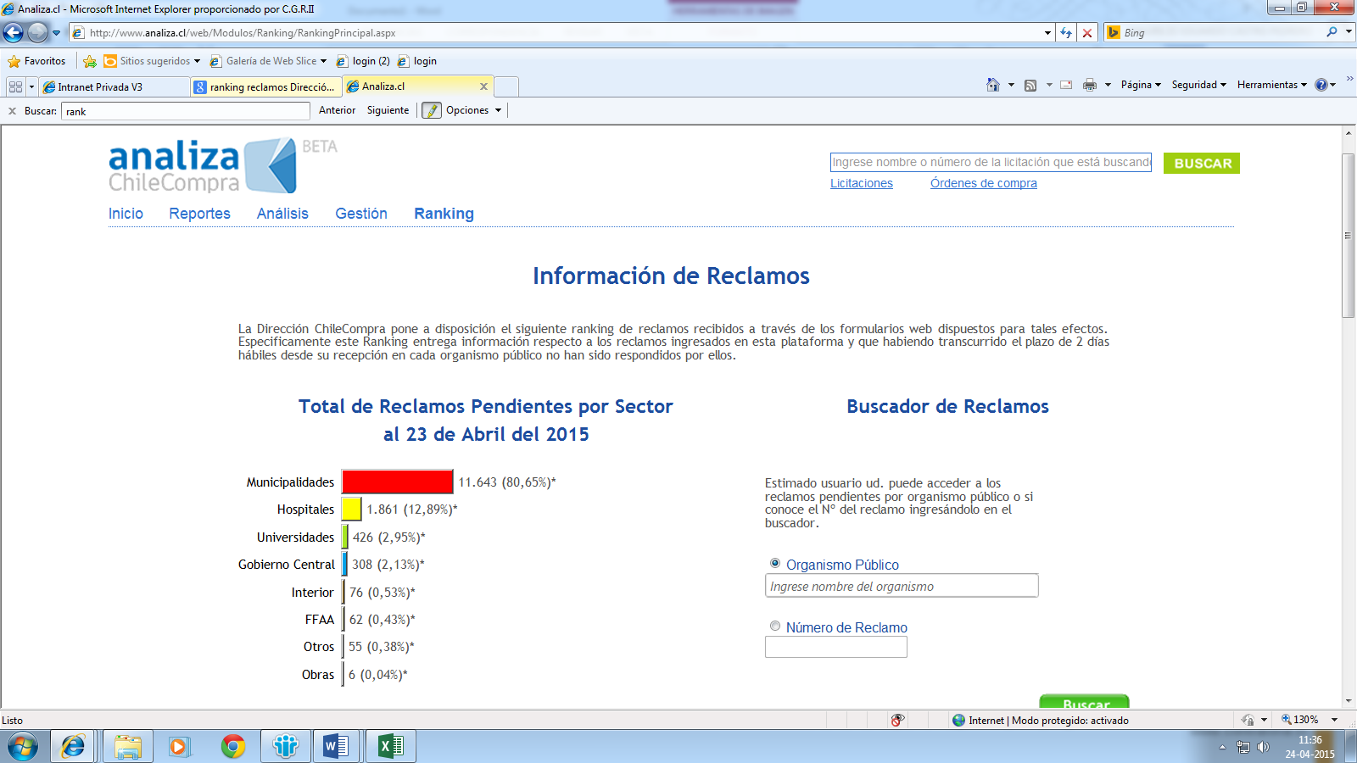
Ranking Reclamos DCyCP
DATOS DE CONTEXTO
80,65%

Slide 27
Encuesta sobre transparencia y probidad entre las autoridades municipales de Chile, 2012. Instituto Chileno de Estudios Municipales
DATOS DE CONTEXTO

Slide 28
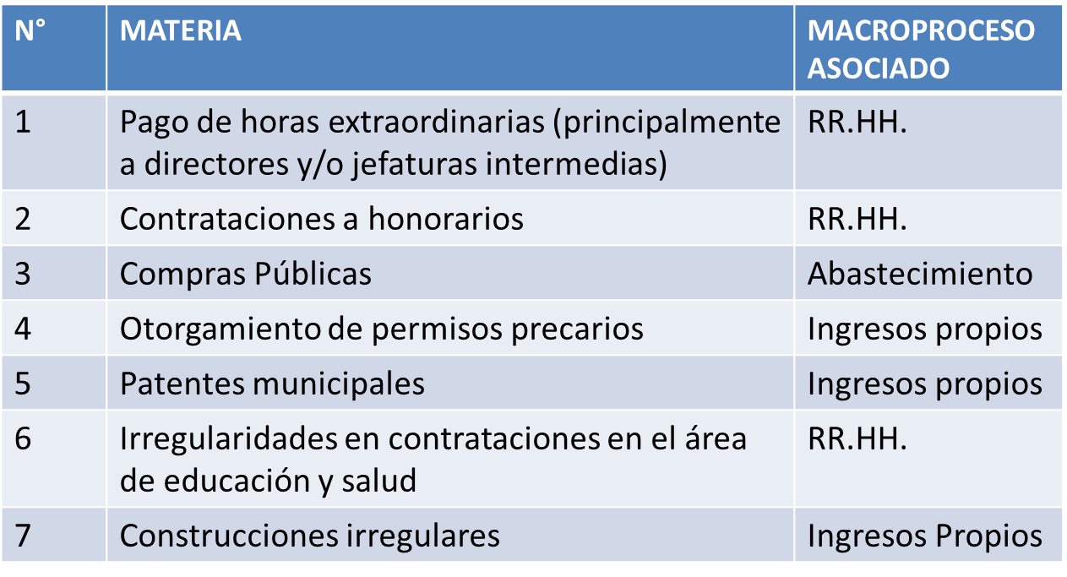
MATERIA MAYORMENTE DENUNCIADAS
*Datos referenciales, no estadísticos

Slide 29
MATERIAS MAYORMENTE OBSERVADAS
INGRESOS PROPIOS
No aplicación de multas y/o clausuras por no pago.
Errores de cálculo patentes, permisos circ. y derechos.
Catastro contribuyentes no coincide con base SII.
Escasa recuperación de créditos y falta acciones de cobro.
Falta de documentación de respaldo emisión permisos de circulación

Slide 30
MATERIAS MAYORMENTE OBSERVADAS
TRANSFERENCIAS
Traspasos entre fondos de educación y salud.
Aplicación de fondos a fines distintos.
Ausencia y retraso de rendiciones.
Saldos insuficientes y no restituidos.
Incumplimiento de los contratos de transferencia en cuanto creación de cuentas contables separadas y manejo en cuenta corriente independiente.

Slide 31
MATERIAS MAYORMENTE OBSERVADAS
ABASTECIMIENTO
Incumplimiento de la Ley de Compras:
Contratación directa, sin resolución fundada o sin que se acredite la causal invocada.
Compras directas no publicadas en el portal.
Falta plan anual de compras o su publicación.
Ausencia de garantías/Pérdida de vigencia/Error en el monto.
Usuarios del sistema no designados formalmente.
No aprobación de bases mediante acto administrativo
Falta de criterios de asignación de puntajes en las bases
Otros:
Desembolsos insuficientemente acreditados.
PREGUNTA:
¿VISAR (O NO) PAGOS RELATIVOS A SERVICIOS PRESTADOS, PERO CUYO MECANISMO DE CONTRATACIÓN NO SE AJUSTÓ A DERECHO?

Slide 32
MATERIAS MAYORMENTE OBSERVADAS
ENTREGA DE BENEFICIOS
Ausencia de evaluación socioeconómica para asistencia social.
En materia de subvenciones, entrega de fondos antes de la aprobación formal.
Ausencia de rendiciones.
Otorgamiento de nuevos fondos sin rendición de los anteriores.
Rendición de gastos anteriores al otorgamiento.

Slide 33
MATERIAS MAYORMENTE OBSERVADAS
FINANZAS
Déficit presupuestario, incluir en ingresos cuentas por cobrar de dudosa recuperación y falta de castigo de créditos incobrables.
Atraso en las conciliaciones bancarias.
Deficiencias en los registros contables.
Ingresos y gastos mal imputados.
Ingresos y gastos sin documentación de respaldo.
Falta y/o atraso en rendición de fondos fijos.
Funcionarios con manejo de fondos o bienes sin fianza.

Slide 34
MATERIAS MAYORMENTE OBSERVADAS
RECURSOS HUMANOS
Horas extraordinarias no autorizadas o no acreditadas.
Errores en pago de viáticos.
Errores en cálculo de remuneraciones personal municipal (ley 18.883, docente y paradocente, salud primaria, etc.)
Deficiencias en control horario.
Honorarios: labores habituales, distintas a las indicadas en contrato o por servicios no acreditados.
Falta de trámite de registro ante CGR.

Slide 35
MATERIAS MAYORMENTE OBSERVADAS
CONTROL INTERNO
Falta de formalización/actualización de estructura organizacional
No realización de auditorías a procesos de la entidad
Falta de segregación de funciones
Concentración de funciones en una unidad o funcionario

Slide 36
OMISIONES LESIVAS (dejar de hacer) Algunos ejemplos
NO EXIGENCIA DE RENDICIONES DE CUENTAS POR SUBVENCIONES MUNICIPALES
(Corporaciones/Organizaciones sin fines de lucro).
Cuentas con ingresos devengados y no percibidos en las cuentas por cobrar de ejecución presupuestaria de ingresos
Presupuestos desfinanciados (cuentas de ingresos sobredimensionadas)
Cuentas incobrables (y eventual daño al patrimonio)

Slide 37
OMISIONES LESIVAS (dejar de hacer) Algunos ejemplos
2. NO ORDENAR CLAUSURAS DE ESTABLECIMIENTOS EN DONDE SE EJERCE ACTIVIDAD ECONÓMICA SIN PATENTE
ARBITRARIEDAD
El Alcalde podrá decretar la clausura de los negocios sin patente (LRM, art. 23), debiendo entenderse que la expresión "podrá" que utiliza el legislador, de ningún modo cabe entenderla como una facultad discrecional de la autoridad edilicia. Dicha obligatoriedad se fundamenta en el art/19 num/21 de la Constitución Política que únicamente reconoce el derecho a desarrollar cualquier actividad económica si se respetan las normas legales que la regulan, por lo cual no aplicar la clausura, afecta la garantía de igualdad ante la ley y no discriminación arbitraria en el trato que ha de tener el estado y sus organismos en materia económica (dictamen N° 61.660, de 2006)

Slide 38
OMISIONES LESIVAS (dejar de hacer) Algunos ejemplos
NO APLICACIÓN DE MULTAS
NO RECUPERACIÓN DE LOS SUBSIDIOS POR INCAPACIDAD LABORAL
NO REALIZACIÓN DE DESCUENTOS POR INCUMPLIMIENTO DE LA JORNADA LABORAL
NO COBRO DE PATENTES MUNICIPALES A ESTABLECIMIENTOS EN FUNCIONAMIENTO
EVENTUAL PERJUCIO AL PATRIMONIO

Slide 39
EVENTUAL RESPONSABILIDAD CIVIL DE DIRECTORES DE CONTROL
DOS IDEAS FUERZA
1. La omisión de representación de la ilegalidad de los gastos permite configurar la imputabilidad necesaria respecto de los cuentadantes encausados en sus calidades de directores de control, habida cuenta del incumplimiento de un deber legal, respecto de egresos cuya improcedencia era claramente constatable (Considerando 6°, Sentencia Rol N° 35.180/2009).
2. La misión de la Unidad de Control de examinar la legalidad de los actos del Municipio, involucra para el Jefe de dicha Unidad, en lo que interesa, la consecuente responsabilidad de los pagos, de la cual solo puede eximirse con antelación, mediante la correspondiente representación al Alcalde del respectivo decreto, a su juicio, irregular (dictamen N° 43.172, de 2001)

Slide 40
Situaciones en donde eventualmente pueda configurarse la responsabilidad civil del Director de Control
Gastos por Publicidad improcedente
Pago de Honorarios improcedentes o no acreditados
Pago de intereses por cotizaciones previsionales
Pago de Horas extraordinarias no acreditadas
No recuperación de subvenciones otorgadas a organizaciones respecto de las cuales no se les exigió rendición
* Situaciones que deben analizarse, caso a caso.

Slide 41
DOS TEMÁTICAS ADICIONALES (destacadas)
CONTROL PRESUPUESTARIO
CONTROL A LA FISCALIZACIÓN MUNICIPAL

Slide 42
¿Quiénes intervienen?
CONTROL PRESUPUESTARIO
Alcalde
Dirección de Administración y Finanzas
Dirección de Control
Concejo Municipal
Artículos 65 y 81 Ley N° 18.695
Artículo 56, 63 letra e) y 65 Ley N° 18.695
Artículo 27, letra b) Ley N° 18.695
Artículo 29, Ley N° 18.695
Secretaría Comunal de Planificación
Artículo 21, letras b) y c), de Ley N° 18.695
Actores municipales (con responsabilidad)

Slide 43
CONTROL PRESUPUESTARIO
Responsables del cumplimiento del control financiero y presupuestario
La SECPLA asesorara al Alcalde en la elaboración del proyecto de presupuesto y evaluará el cumplimiento del mismo, informando al concejo, a lo menos semestralmente
La DAF asesorara al edil en la administración financiera de los bienes municipales, colaborando con la SECPLA en la elaboración del presupuesto municipal.
A la UNIDAD DE CONTROL, le compete, entre otras funciones, controlar la ejecución financiera y presupuestaria municipal; advertir los déficit presupuestarios; emitir informes trimestrales acerca del estado de avance del ejercicio programático presupuestario, responder peticiones que le formule cualquier concejal.
El ALCALDE, como máxima autoridad municipal, le corresponde la dirección y administración superior y la supervigilancia del funcionamiento del municipio, y administrara los recursos financieros municipales, acorde con las normas de administración financiera del estado.

Slide 44
¿Qué se debe observar en un presupuesto?
Límites presupuestarios sujetos de control
20% Gastos personal de contrata sobre el personal de planta
*Artículos 2° de la ley N° 18.883 (según monto) ; 14, de la ley N° 19.378 (según dotación); 26, de la ley N° 19.070 (según dotación)
10% en honorarios sobre el gasto en personal de planta (Artículo 2° de la ley N° 18.883).
35% de gastos en personal sobre los ingresos propios (Artículo 1°, inciso primero, de la ley N° 18.294 y artículo 67 de la ley N° 18.382. Dictamen N° 36.260, de 2015 )
7% del presupuesto municipal para otorgar subvenciones y aportes para fines específicos a personas jurídicas de carácter público o privado (Artículo 5°, letra g), de la ley N° 18.695)

Slide 45
CONTROL PRESUPUESTARIO
Jurisprudencia administrativa relevante
Principio financiero de sanidad y equilibrio de las finanzas públicas
El Concejo sólo podrá aprobar presupuestos debidamente financiados, correspondiéndole especialmente al jefe de la unidad encargada del control, o al funcionario que cumpla esa tarea, la obligación de representar a aquél los déficit que advierta en el presupuesto municipal. Para estos efectos, el Concejo deberá examinar trimestralmente el programa de ingresos y gastos, introduciendo las modificaciones correctivas a que hubiere lugar, a proposición del Alcalde.
Por su parte, el inciso segundo del artículo 81 de la ley N° 18.695 establece que si el Concejo desatendiere la representación formulada y no introdujere las rectificaciones pertinentes, el Alcalde que no propusiere las modificaciones correspondientes o los concejales que las rechacen, serán solidariamente responsables de la parte deficitaria que arroje la ejecución presupuestaria anual al 31 de diciembre del año respectivo (aplica dictamen N° 57.602, de 2010).

Slide 46
Control a la Fiscalización Municipal
Buenas prácticas en la labor fiscalizadora de los municipios (sujetas a control)
CLARIDAD (TRANSPARENCIA) DE LA INFRACCIÓN NORMATIVA EN EL DENUNCIO.
LEVANTAMIENTO DE ACTAS EN QUE CONSTEN LAS ACCIONES DE FISCALIZACIÓN.
CORRECTOS PROCEDIMIENTOS DE NOTIFICACIÓN DE ACTOS ADMINISTRATIVOS (LEY 19.880, ART. 45 Y 46).
ESTABLECER NORMAS INTERNAS SOBRE PROCEDIMIENTOS DE FISCALIZACIÓN MUNICIPAL
OBJETIVOS
RESPETO DE LOS DERECHOS DE LOS AFECTADOS
RESPETO DEL PRINCIPIO DE IGUALDAD ANTE LA LEY Y NO DISCRIMINACIÓN ARBITRARIA

Slide 47
Control a la Fiscalización Municipal
Mala práctica en la labor fiscalizadora de los municipios (sujetas a control)
Comunicación de Departamento de Inspección Municipal a solicitud de alzamiento de clausura efectuada por un contribuyente:
“NO ES POSIBLE ACCEDER A LO SOLICITADO, DADO QUE LOS ANTECEDENTES APORTADOS NO SON SUFICIENTES”
La falta de justificación de dicha determinación infringe lo dispuesto en los artículos 11 y 41 de la ley N° 19.880, sobre la obligación de fundamentar aquellos actos que afectaren los derechos de los particulares, y lo expresado por este Organismo de Control, en sus dictámenes N^{os} 18.055, de 2011 y 59.892 de 2015, entre otros, en atención a que el principio de juridicidad conlleva la exigencia de que los actos administrativos tengan una motivación racional y no obedezcan a un mero capricho de la autoridad, pues en tal caso, resultarían arbitrarios y por ende, ilegítimos.

